Slide 1
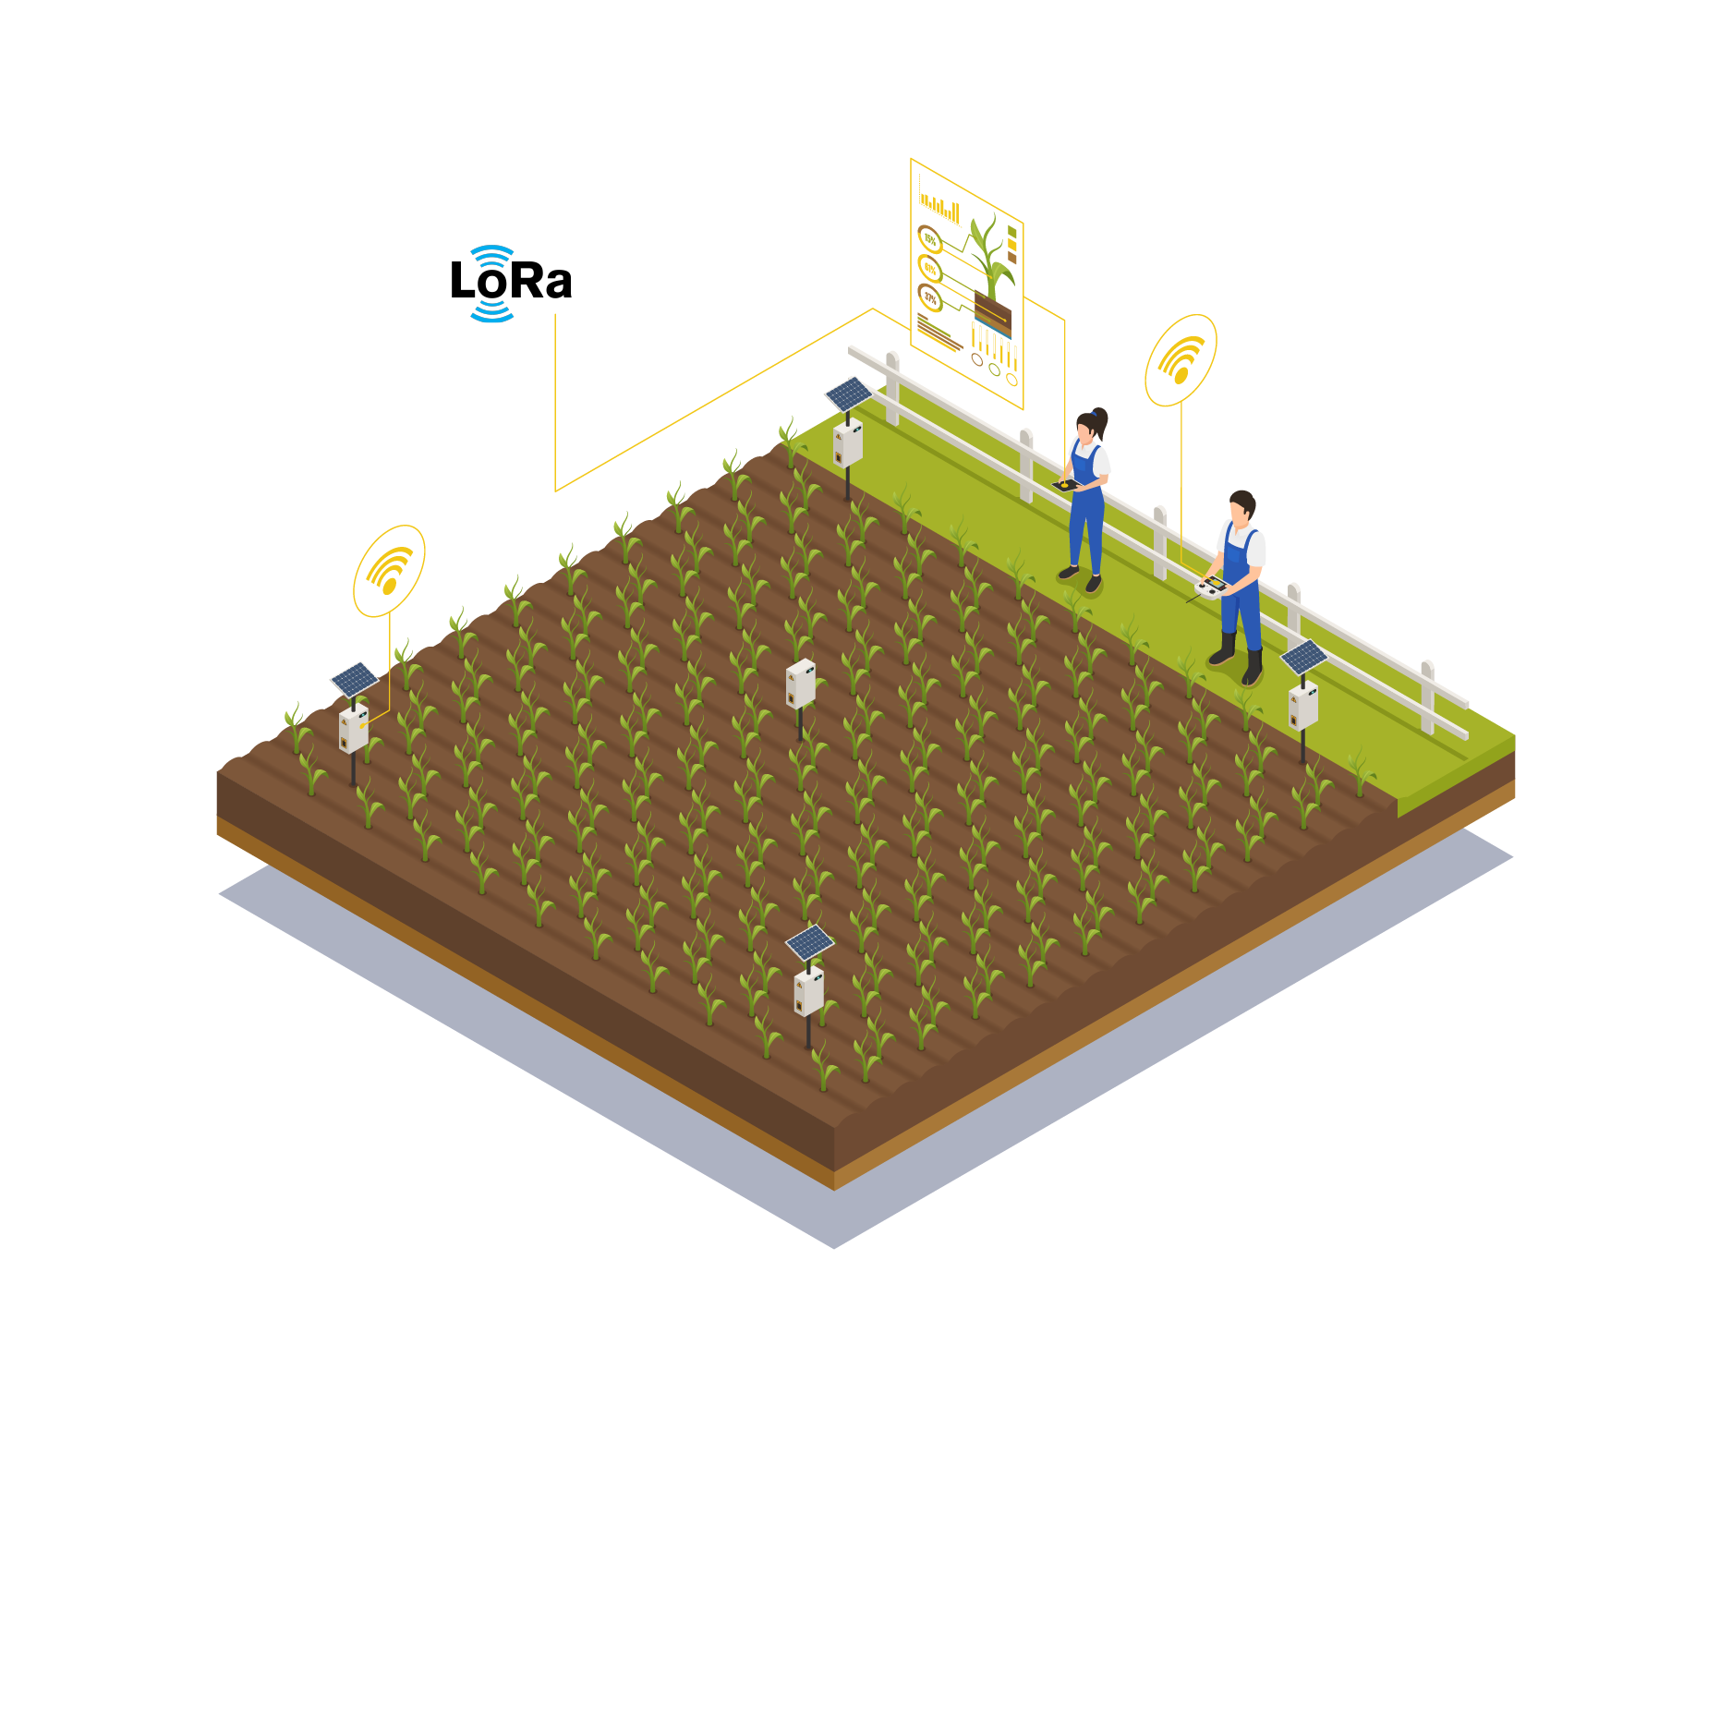
Rețea inteligentă de monitorizare a culturilor agricole
Ignătescu Andrei-Marian
Facultatea de Electronică, Telecomunicații și Tehnologia Informației din Iași
Tematica:
Achiziția, monitorizarea și prelucrarea datelor provenite de la culturi agricole.
Aplicabilitate:
Problema tehnică:
Domeniul de aplicabilitate este destul de vast, pornind de la medii controlate precum sere, până la culturi pe suprafețe mari ce nu sunt protejate.
În ceea ce privește speciile plantelor, aceste dispozitive pot fi aplicate unei game largi de plante, de la o simplă plantație de roșii până la culturi de arbori.
Monitorizarea ineficientă a parametrilor critici în timp real.
Lipsa calculării concentrației nutrienților existenți în sol și neînregistrarea Ph-ului acestuia.
Transmiterea, securizarea și prelucrarea datelor utilizând cât mai puțină energie.
Soluția tehnică propusă:
Avantaje:
Senzori speciali pentru determinarea parametrilor critici.
Utilizarea LoRa pentru transmitere cu consum foarte mic.
Predicții tehnice utilizând inteligența artificială.
Consum redus de energie și un preț mic de achiziție a rețelei de senzori.
Fiabilitatea produsului.
Informațiile achiziționate pot fi stocate creând baze de date pentru a putea prezice ce se va întâmpla cu culturile în viitor.
Senzorii nu necesită mentenanță.
Cuvinte cheie:
Agriculture parameters
LoRa in agriculture
Precision agriculture
Concluzii:
Aceste rețele inteligente pot îmbunătăți producția culturilor și totodată simplifică procesul de monitorizare al acestora.
Toti acesti parametrii pot fi utilizati mai departea pentru luarea unor decizii.
Utilizarea acestui protocol de comunicare LoRa faciliteaza transmiterea datelor cu un consum foarte redus de energie.
În comparație cu sistemele deja existente pe piață, acesta înglobează o serie de senzori special produși pentru domeniul agricol.
Targul International de Inventii si Idei Practice Invent – Invest Constantin-Marin Antohi, editia 12- a, Iasi, Romania

